Slide 1
Flora Hrvatske

Slide 2
Ugrožene vrste u flori Hrvatske (vodena staništa i cretovi)

Slide 3
Flora Hrvatske: Ugrožene vrste I
Notes:
Na grafu udjela uzroka ugroženosti vaskularne flore Hrvatske ustanovljenom prema IUCN metodologiji vidljivo je da je glavni uzrok ugroženosti gubitak staništa. Ova vježba će se baviti ugroženom florom i njihovim staništima. Bez razumijevanja ekologije staništa, nije moguće ni pravilno štititi vrste koje na njoj rastu. Stoga je i EU sustav zaštite prirode NATURA2000 baziran više na zaštiti staništa, nego samih biljnih vrsta. Ako proučite ciljeve očuvanja NATURA 2000 područja ekološke mreže, vidjet će te da u njima ima svega nekoliko biljnih vrsta. Iskustva su pokazala da je puno efikasnije štititi čitavo stanište, jer se time automatski štite i biljne vrste na njemu.

Slide 4
na grafu udjela uzroka ugroženosti vaskularne flore Hrvatske ustanovljenom prema IUCN metodologiji vidljivo je da je glavni uzrok ugroženosti gubitak staništa
ova vježba će se baviti ugroženom florom i njihovim staništima. Bez razumijevanja ekologije staništa, nije moguće ni pravilno štititi vrste koje na njoj rastu. Stoga je i EU sustav zaštite prirode NATURA2000 baziran više na zaštiti staništa, nego samih biljnih vrsta.
ako proučite ciljeve očuvanja NATURA 2000 područja ekološke mreže, vidjet će te da u njima ima svega nekoliko biljnih vrsta. Iskustva su pokazala da je puno efikasnije štititi čitavo stanište, jer se time automatski štite i biljne vrste na njemu.

Slide 5
Flora Hrvatske: Ugrožene vrste I
Notes:
Ako raščlanimo gubitak staništa na više potkategorija, vidi se da je trećina ugrožene flore Hrvatske ugrožena zbog utjecaja na vodene i vlažne ekosustave (melioracija, isušivanje), zatim zbog poljoprivrede, te infrastrukture, izgradnje i turizma.

Slide 6
ako raščlanimo gubitak staništa na više potkategorija, vidi se da je trećina ugrožene flore Hrvatske ugrožena zbog utjecaja na vodene i vlažne ekosustave (melioracija, isušivanje), zatim zbog poljoprivrede, te infrastrukture, izgradnje i turizma

Slide 7
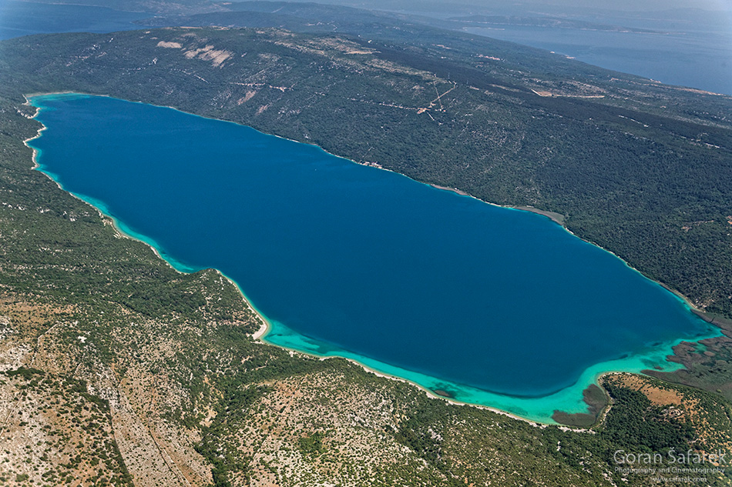
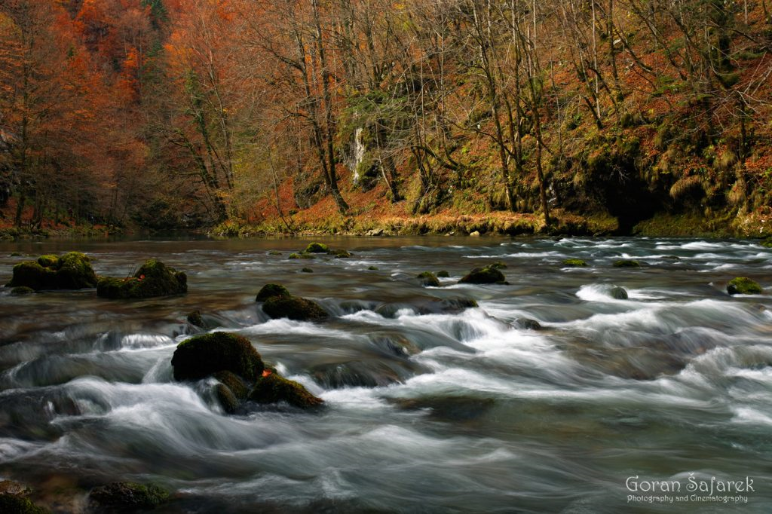
VODENA STANIŠTA
Flora Hrvatske: Ugrožene vrste I
vode stajaćice (jezera, umjetne akumulacije, ribnjaci, močvare)
vode tekućice (rijeke, potoci)
povremene mediteranske lokve
oligotrofno Vransko jezero na Cresu – centar raznolikosti alga parožina (Characeae) u Hrvatskoj
rijeka Kupa s velikom raznolikošću vodenih makrofita i mahovina

Slide 8
vode stajaćice (jezera, umjetne akumulacije, ribnjaci, močvare)
vode tekućice (rijeke, potoci)
povremene mediteranske lokve

Slide 9
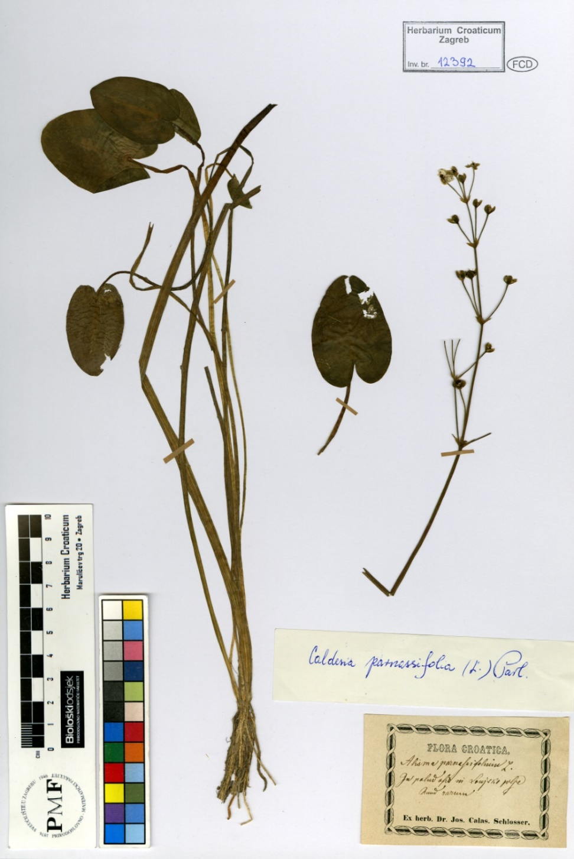
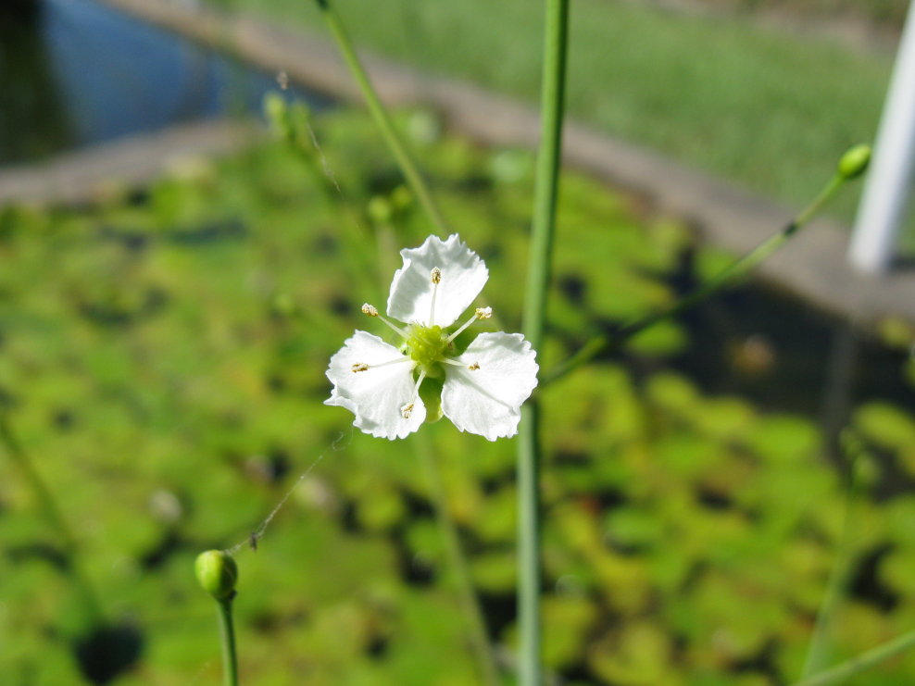
Flora Hrvatske: Ugrožene vrste I
Caldesia parnassifolia (L.) Parl. (RE)
Notes:
Poznata su samo tri nalazišta iz literature iz sredine 19. stoljeća, koja kasnije nikada nisu potvrđena, pa se smatra regionalno izumrlom.
Ovaj herbarijski primjerak iz Lonjskog polja jedini je opipljivi dokaz da je vrsta postojala u hrvatskoj flori.
Vrsta je stajaćih voda (močvara, tršćaka).

Slide 10
poznata su samo tri nalazišta iz literature iz sredine 19. stoljeća, koja kasnije nikada nisu potvrđena, pa se smatra regionalno izumrlom
ovaj herbarijski primjerak iz Lonjskog polja jedini je opipljivi dokaz da je vrsta postojala u hrvatskoj flori
vrsta je stajaćih voda (močvara, tršćaka)

Slide 11
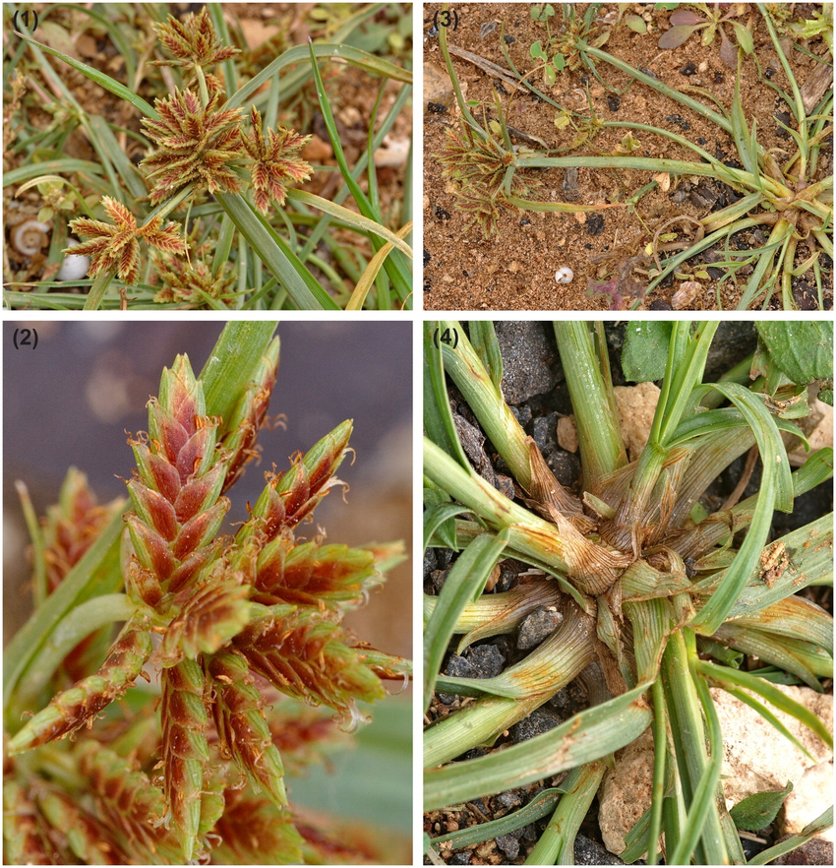
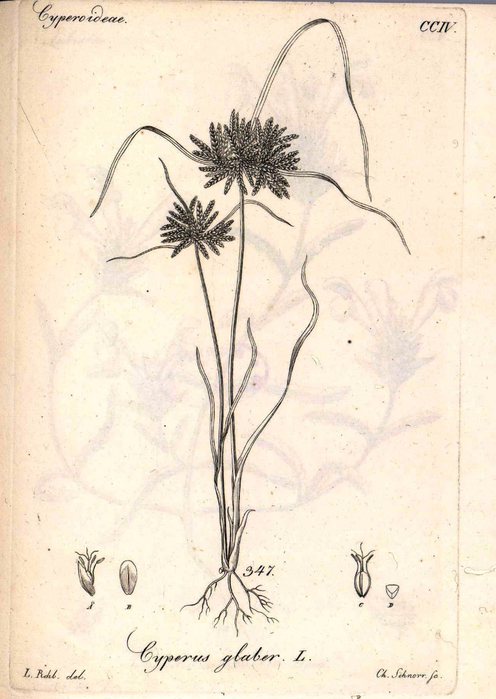
Flora Hrvatske: Ugrožene vrste I
Cyperus glaber L. (RE)
Notes:
Vrsta je također poznata samo iz starih literaturnih zapisa iz sredine 19. stoljeća – dva nalaza u Slavoniji i jedan na otoku Hvaru.
Vrsta nakon toga nikada nije potvrđena, a ne postoji ni jedan herbarijski list u hrvatskim zbirkama, pa se smatra regionalno izumrlom.
Raste na vlažnim staništima koja ljeti isušuju (obale rijeka, jezera, povremeni kanali, ribnjaci) – ovaj tip staništa se u fitocenologiji naziva sveza Nanocyperion (vegetacija niskih šiljeva), koja je upravo dobila ime po nekoliko niskih vrsta oštrika (Cyperus) koji naseljavaju ova specifična staništa.

Slide 12
vrsta je također poznata samo iz starih literaturnih zapisa iz sredine 19. stoljeća – dva nalaza u Slavoniji i jedan na otoku Hvaru
vrsta nakon toga nikada nije potvrđena, a ne postoji ni jedan herbarijski list u hrvatskim zbirkama, pa se smatra regionalno izumrlom
raste na vlažnim staništima koja ljeti isušuju (obale rijeka, jezera, povremeni kanali, ribnjaci) – ovaj tip staništa se u fitocenologiji naziva sveza Nanocyperion (vegetacija niskih šiljeva), koja je upravo dobila ime po nekoliko niskih vrsta oštrika (Cyperus) koji naseljavaju ova specifična staništa

Slide 13
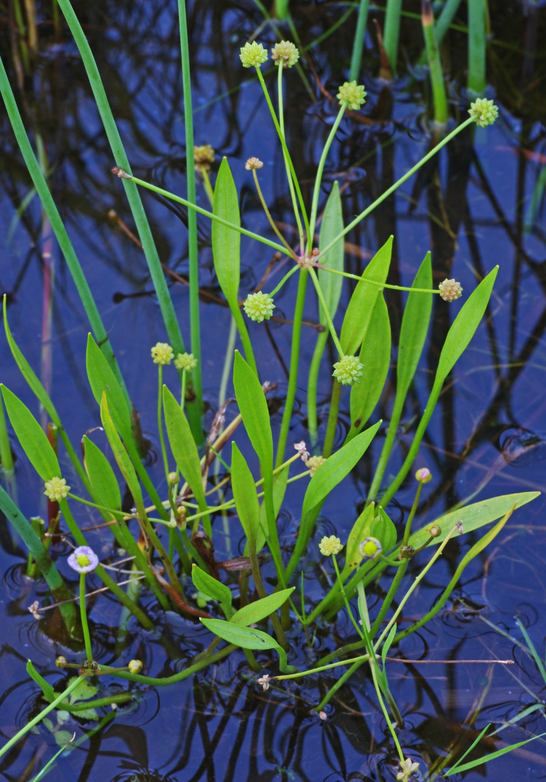
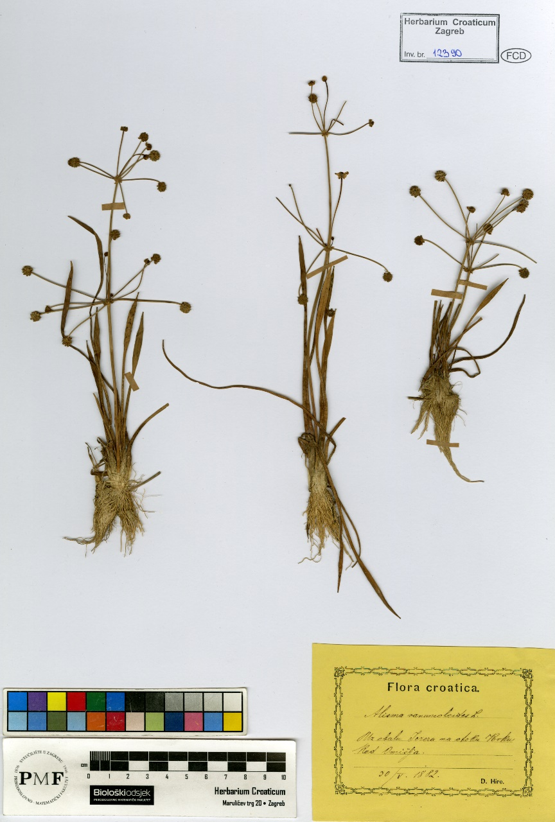
Flora Hrvatske: Ugrožene vrste I
Baldellia ranunculoides (L.) Parl. (CR)
Notes:
Vrsta je poznata s više nalazišta, uglavnom u primorskoj Hrvatskoj, od čega je desetak recentnih.
Raste u plitkim stajaćim vodama, te u vegetaciji Nanocyperion.
Na slajdu je herbarijski primjerak s otoka Krka iz 1882. godine.

Slide 14
vrsta je poznata s više nalazišta, uglavnom u primorskoj Hrvatskoj, od čega je desetak recentnih
raste u plitkim stajaćim vodama, te u vegetaciji Nanocyperion
na slajdu je herbarijski primjerak s otoka Krka iz 1882. godine

Slide 15
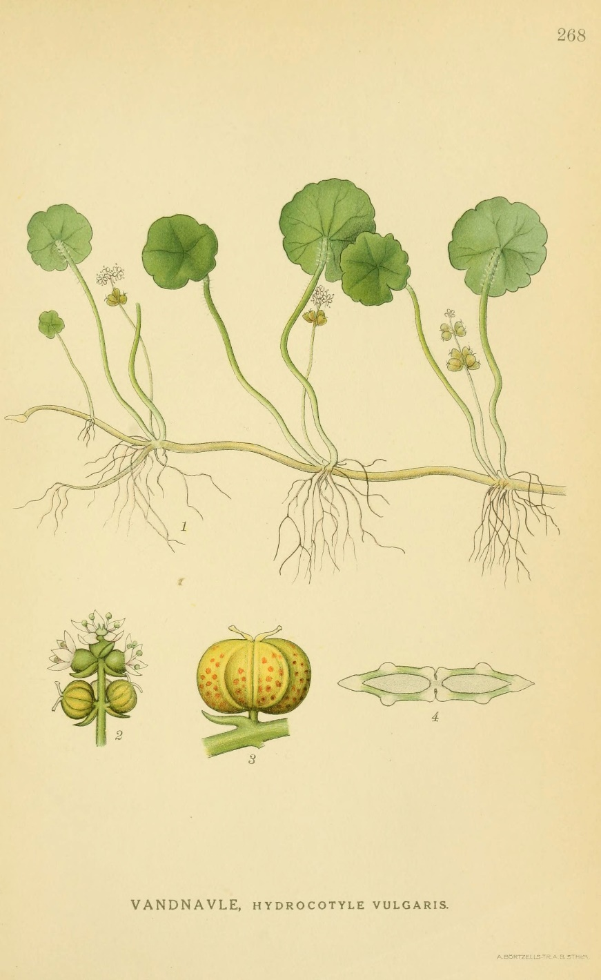
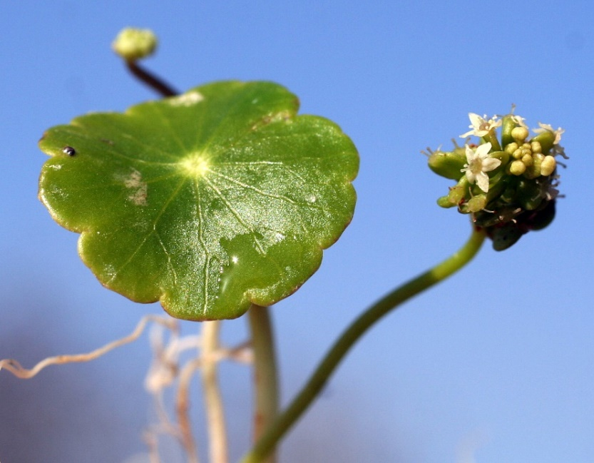
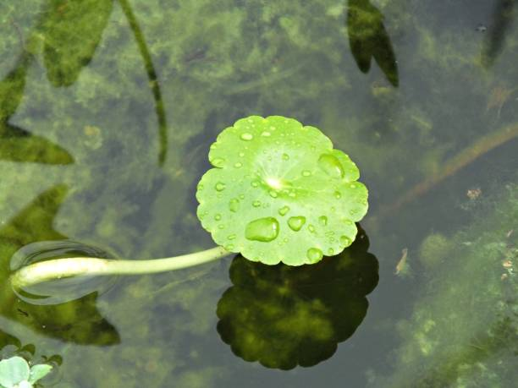
Flora Hrvatske: Ugrožene vrste I
Hydrocotyle vulgaris L. (CR)
Notes:
Ova kritično ugrožena vodena vrsta najčešće raste na vlažnim, močvarnim i plavljenim staništima, dio godine može biti i izvan vode ukorijenjena u vlažnu zemlju.
Karakteristični listovi sa peteljkom koja izlazi iz središta lista (rijetka pojava!) mogu zato ili plutati na površini vode ili biti uspravni u zraku.
Većina nalaza je iz primorske Hrvatske.

Slide 16
ova kritično ugrožena vodena vrsta najčešće raste na vlažnim, močvarnim i plavljenim staništima, dio godine može biti i izvan vode ukorijenjena u vlažnu zemlju
karakteristični listovi sa peteljkom koja izlazi iz središta lista (rijetka pojava!) mogu zato ili plutati na površini vode ili biti uspravni u zraku.
većina nalaza je iz primorske Hrvatske

Slide 17
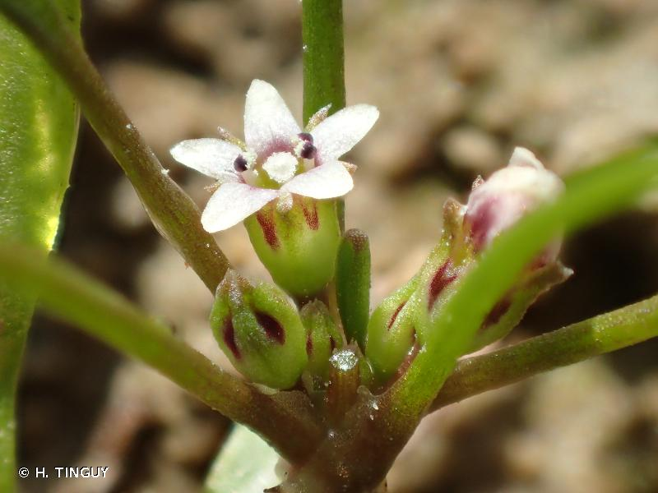
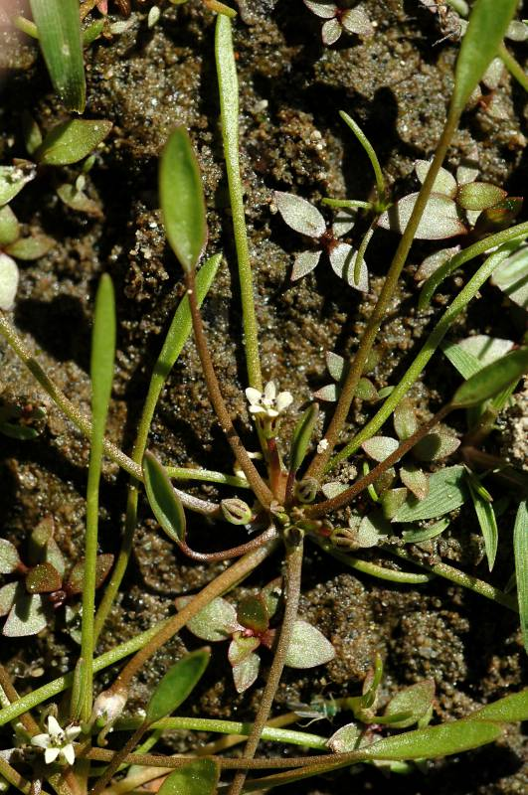
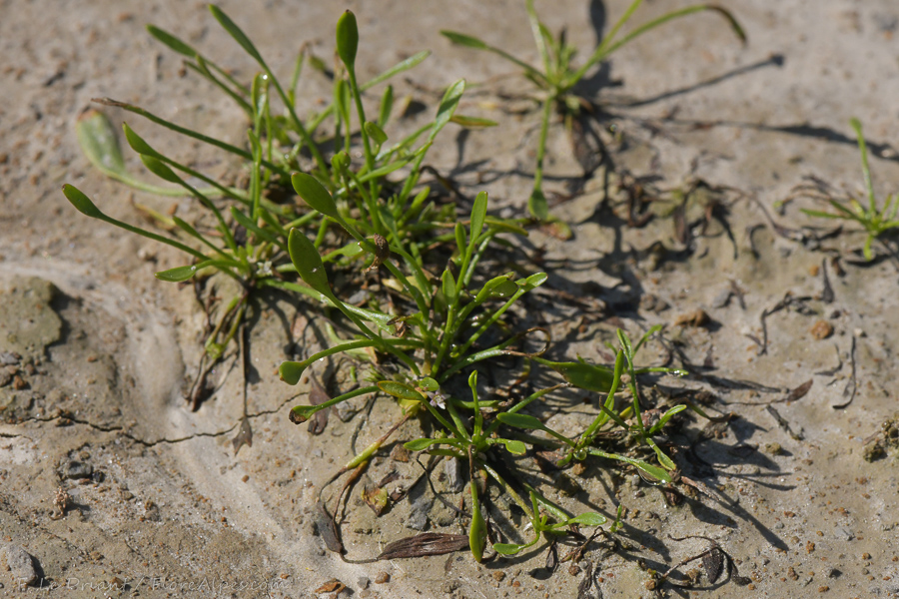
Flora Hrvatske: Ugrožene vrste I
Limosella aquatica L. (CR)
Notes:
Kritično ugrožena vrsta koja raste u barama i kanalima koji često ljeti presušuju.
Kao i Hidrocotyle, može živjeti u vodi i izvan vode na vlažnom mulju.
Vrsta ima svega nekoliko recentnih nalaza u porječju Drave i Dunava.

Slide 18
kritično ugrožena vrsta koja raste u barama i kanalima koji često ljeti presušuju
kao i Hidrocotyle, može živjeti u vodi i izvan vode na vlažnom mulju
vrsta ima svega nekoliko recentnih nalaza u porječju Drave i Dunava

Slide 19
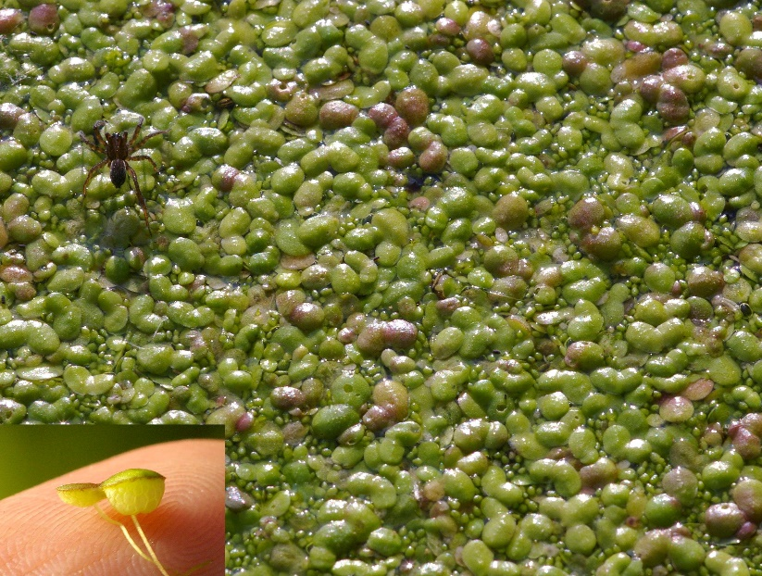
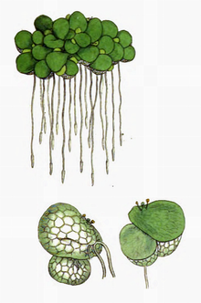
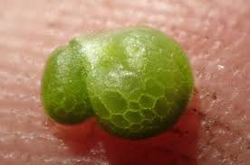
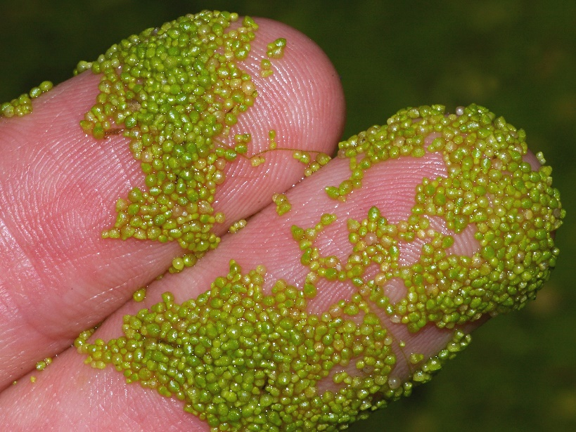
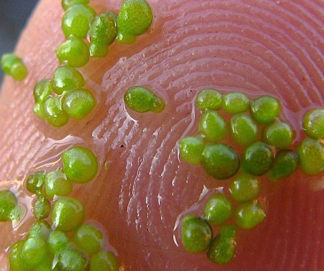
Flora Hrvatske: Ugrožene vrste I
Lemna gibba L. (EN)
Wolffia arrhiza (L.) Wimm. (VU)
Notes:
Obje vrste su slobodno plutajuće (flotantne) vrste voda stajaćica i indikatori eutrofnih (hranjivima bogatih) voda.
Lemna gibba se razlikuje od ostalih vodenih leća po trbušastim listovima s donje strane (hrv. grbasta vodena leća!).
Wolffia arrhiza je najmanja poznata vaskularna biljna vrsta na svijetu.
U Hrvatskoj postoji šest vrsta iz porodice vodenih leća (Lemnaceae): četiri vrste iz roda Lemna (L. gibba, L. minor, L. minuta, L. trisulca), te Spirodela polyrhiza i Wolffia arrhiza.
Lemna minuta je alohtona, potencijalno invazivna vrsta, nedavno otkrivena u Hrvatskoj.

Slide 20
u Hrvatskoj postoji šest vrsta iz porodice vodenih leća (Lemnaceae): četiri vrste iz roda Lemna (L. gibba, L. minor, L. minuta, L. trisulca), te Spirodela polyrhiza i Wolffia arrhiza.
navedene vrste su slobodno plutajuće (flotantne) vrste voda stajaćica i indikatori eutrofnih (hranjivima bogatih) voda
Lemna gibba se razlikuje od ostalih vodenih leća po trbušastim listovima s donje strane (hrv. grbasta vodena leća!)
Wolffia arrhiza je najmanja poznata vaskularna biljna vrsta na svijetu
Lemna minuta je alohtona, potencijalno invazivna vrsta, nedavno otkrivena u Hrvatskoj

Slide 21
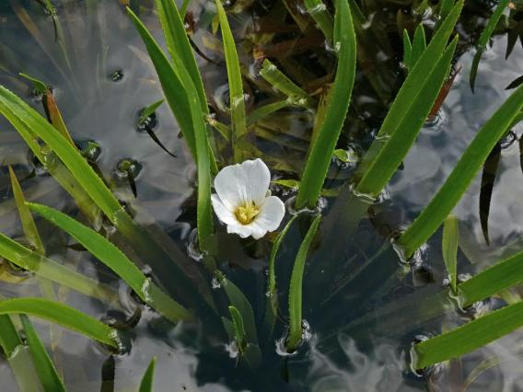
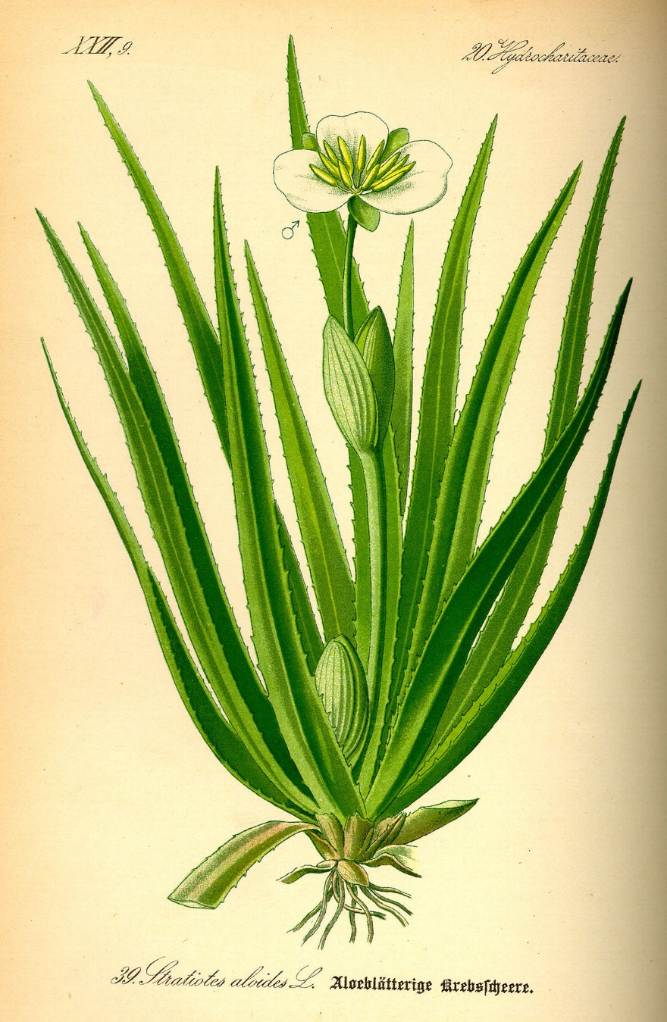
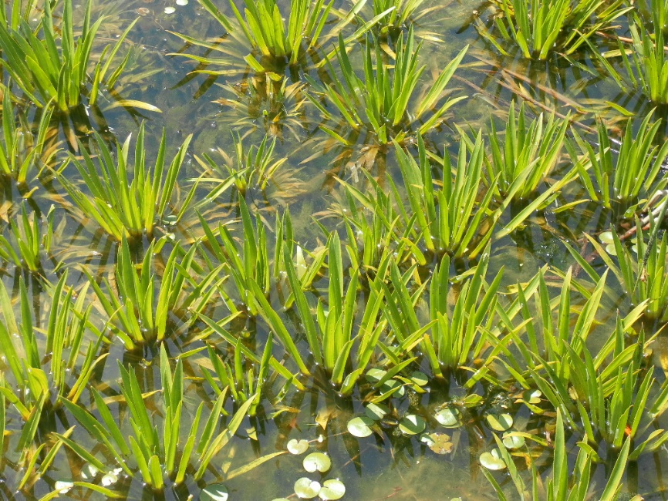
Flora Hrvatske: Ugrožene vrste I
Stratiotes aloides L. (EN)
Notes:
Vrsta stajaćih voda (močvara). Kod nas je poznata jedino iz porječja rijeke Drave, a manjim dijelom i Save.
Hrvatsko ime rezac opisuje grubo pilaste rubove listova ove vrste, na koje se lako može porezati. Slične rubove listova ima i močvarna vrsta Cladium mariscus, koja raste u tršćacima.

Slide 22
vrsta stajaćih voda (močvara). Kod nas je poznata jedino iz porječja rijeke Drave, a manjim dijelom i Save.
hrvatsko ime rezac opisuje grubo pilaste rubove listova ove vrste, na koje se lako može porezati. Slične rubove listova ima i močvarna vrsta Cladium mariscus, koja raste u tršćacima.

Slide 23
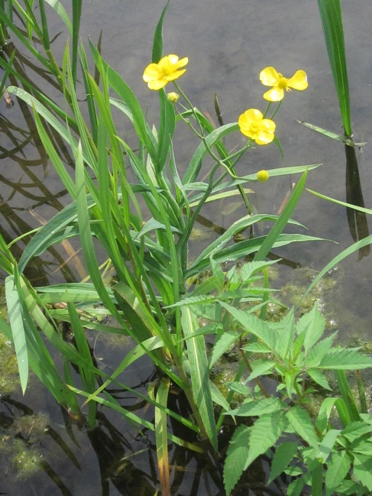
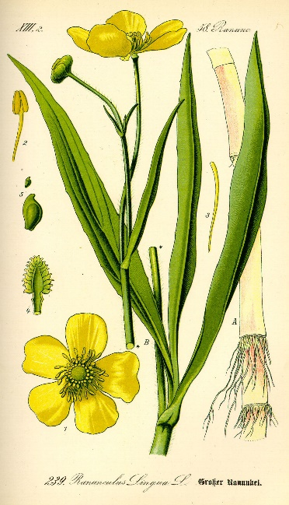
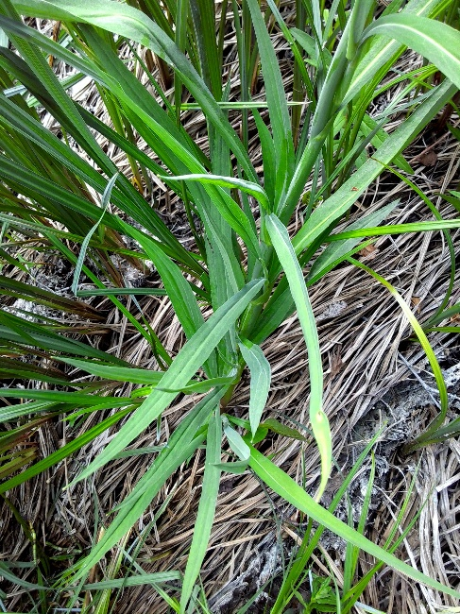
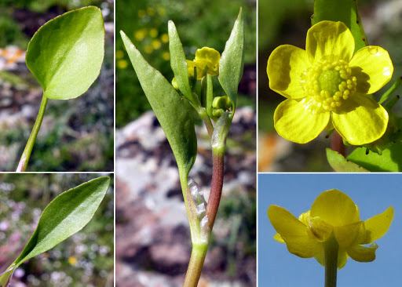
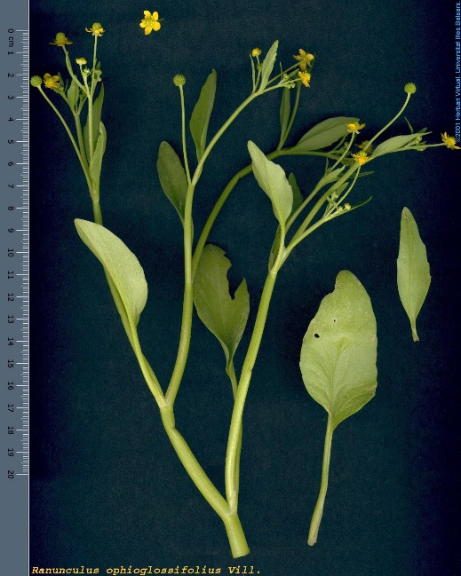
Flora Hrvatske: Ugrožene vrste I
Ranunculus lingua L. (EN)
Ranunculus ophioglossifolius Vill. (EN)
Notes:
Obje ugrožene vodene vrste iz roda žabnjaka rastu u stajaćim vodama i helofiti su (dijelom su u vodi, dijelom izvan vode). Izvan vode su dijelovi listova, cvjetovi i plodovi.
R. lingua ima duge linealne listove, a čitava biljka može narasti i do metar i pol u visinu.
R. ophioglossifolius ima listove koje podsjećaju na listove jednolista (Ophioglossum vulgatum).
U vodama raste i čitav niz submerznih (podvodnih) vrsta žabnjaka, a njihova karakteristika je da imaju uglavnom bijele cvjetove!

Slide 24
obje ugrožene vodene vrste iz roda žabnjaka rastu u stajaćim vodama i helofiti su (dijelom su u vodi, dijelom izvan vode). Izvan vode su dijelovi listova, cvjetovi i plodovi.
R. lingua ima duge linealne listove, a čitava biljka može narasti i do metar i pol u visinu
R. ophioglossifolius ima listove koje podsjećaju na listove jednolista (Ophioglossum vulgatum)
u vodama raste i čitav niz submerznih (podvodnih) vrsta žabnjaka, a njihova karakteristika je da imaju uglavnom bijele cvjetove

Slide 25
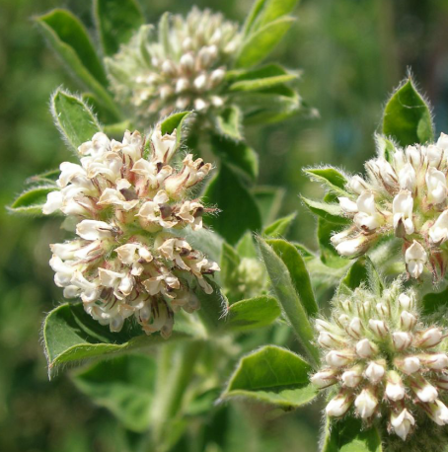
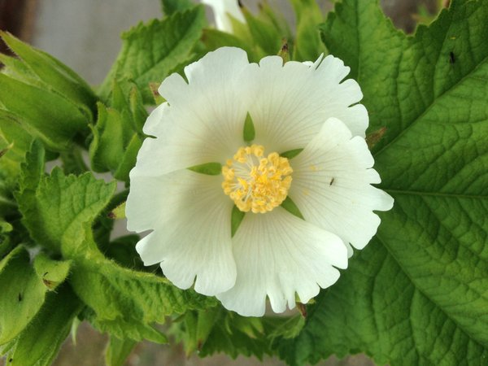
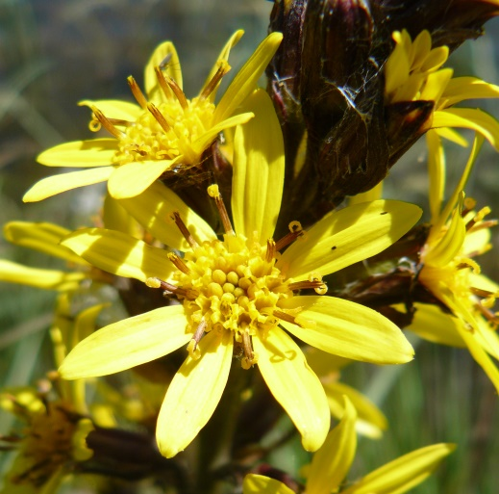
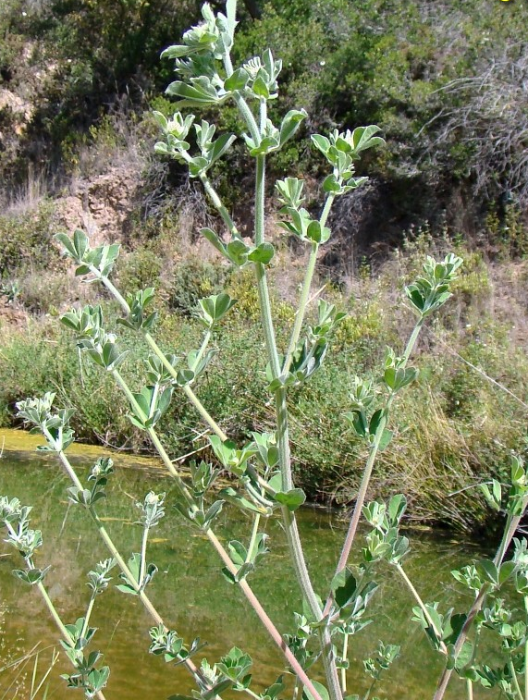
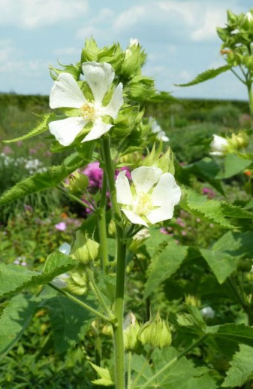
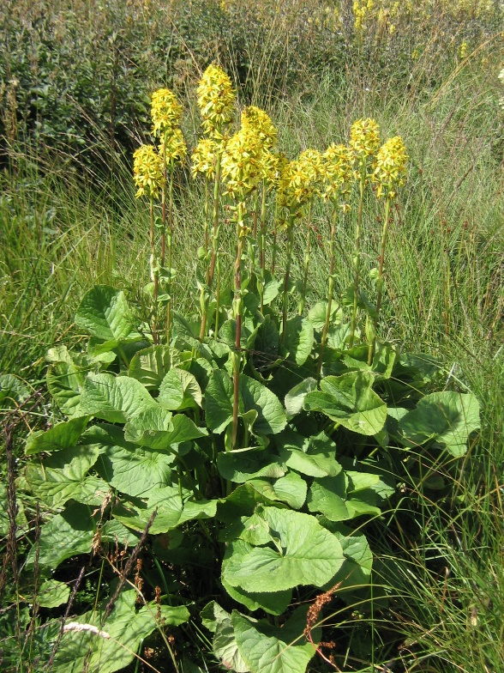
Flora Hrvatske: Ugrožene vrste I
Dorycnium rectum (L.) Ser. (CR)
Kitaibela vitifolia Willd.(CR)
Ligularia sibirica (L.) Cass. (EN)
Notes:
Ove tri vrste rastu na vlažnim staništima uz vodu, ne nužno u samoj vodi i sve narastu i do dva metra u vis.
Dorycnium hirsutum i Ligularia sibirica poznajete iz prethodnih vježbi (Fabaceae i Compositae).
Kitaibela vitifolia je iz porodice sljezovki, endemična je balkanska vrsta, dobila je ime po slavnom mađarskom botaničaru Paulu Kitaibelu.
Vrsta ima svega nekoliko poznatih nalazišta u istočnoj Hrvatskoj, od čega svega dva recentna.

Slide 26
ove tri vrste rastu na vlažnim staništima uz vodu, ne nužno u samoj vodi i sve narastu i do dva metra visine
Dorycnium hirsutum i Ligularia sibirica poznajete iz prethodnih vježbi (Fabaceae i Compositae)
Kitaibela vitifolia je iz porodice sljezovki, endemična je balkanska vrsta, dobila je ime po slavnom mađarskom botaničaru Paulu Kitaibelu. Vrsta ima svega nekoliko poznatih nalazišta u istočnoj Hrvatskoj, od čega svega dva recentna.

Slide 27
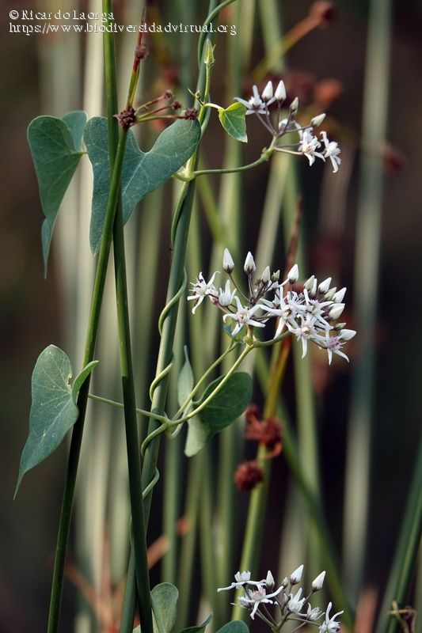
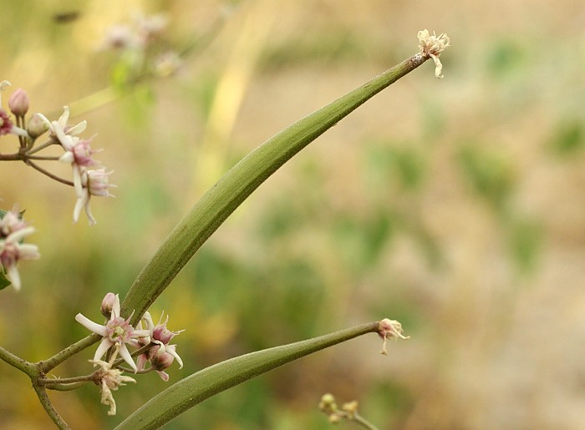
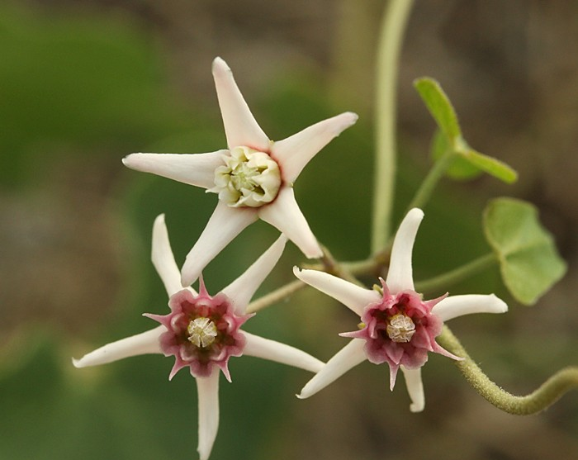
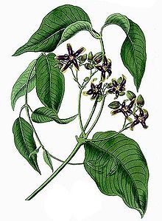
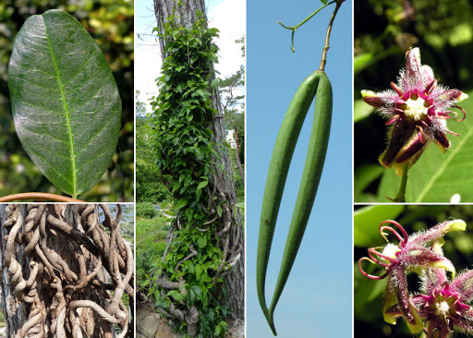
Flora Hrvatske: Ugrožene vrste I
Cynanchum acutum L. (CR)
Periploca graeca L. (EN)
Notes:
Ove dvije vrste iz porodice Asclepiadaceae također rastu uz vodu, na vlažnom tlu uz rijeke, jezera, jarke, kanale, ali isključivo u mediteranskoj klimi.
Obje vrste su penjačice, penju se uglavnom po trsci ili drvenastim vrstama uz vodu.
Imaju karakteristične cvjetove i duguljaste plodove.

Slide 28
ove dvije vrste iz porodice Asclepiadaceae također rastu uz vodu, na vlažnom tlu uz rijeke, jezera, jarke, kanale, ali isključivo u mediteranskoj klimi
obje vrste su penjačice, penju se uglavnom po trsci ili drvenastim vrstama uz vodu
imaju karakteristične zvjezdaste cvjetove i duguljaste plodove

Slide 29
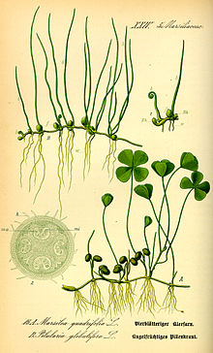
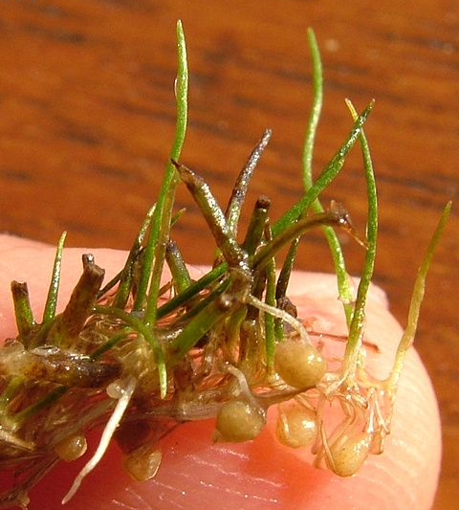
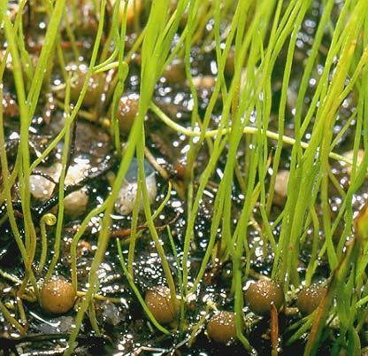
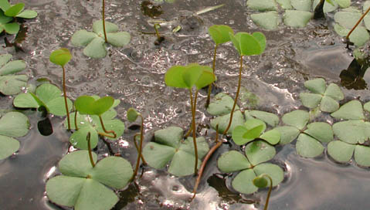
Flora Hrvatske: Ugrožene vrste I
Pilularia minuta Durieu (CR)
Marsilea quadrifolia L. (EN)
Notes:
Ove dvije vrste vodenih papratnjača naučile ste na prvoj vježbi.
Pilularia minuta raste na povremenim mediteranskim lokvama (temporary Mediterranean ponds), staništu o kojem već znate da je ugroženo zbog smanjenog tradicionalnog stočarstva u Sredozemlju.
Kod nas je poznata jedino s otoka Raba i Cresa.
Marsilea quadrifolia raste u plitkim stajaćicama i periodički plavljenim travnjacima u kontinentalnoj Hrvatskoj.

Slide 30
ove dvije vrste vodenih papratnjača naučili ste u ranijoj vježbi
Pilularia minuta raste na povremenim mediteranskim lokvama (temporary Mediterranean ponds), staništu o kojem već znate da je ugroženo zbog smanjenog tradicionalnog stočarstva u Sredozemlju. Kod nas je poznata jedino s otoka Raba i Cresa.
Marsilea quadrifolia raste u plitkim stajaćicama i periodički plavljenim travnjacima u kontinentalnoj Hrvatskoj

Slide 31
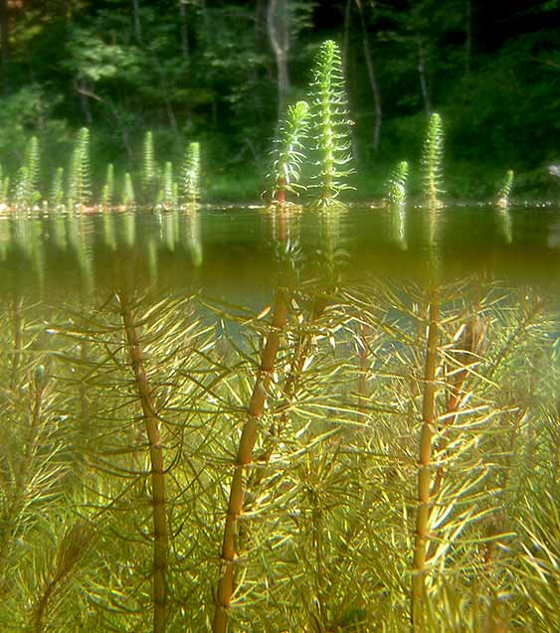
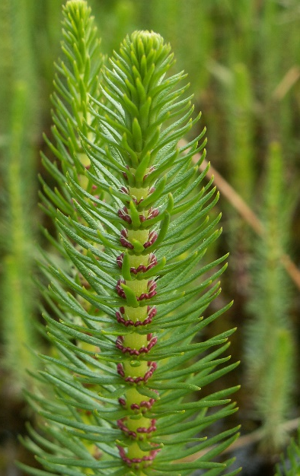
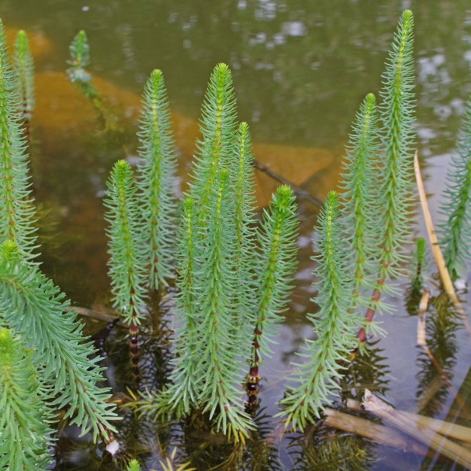
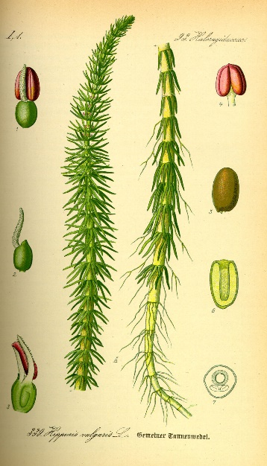
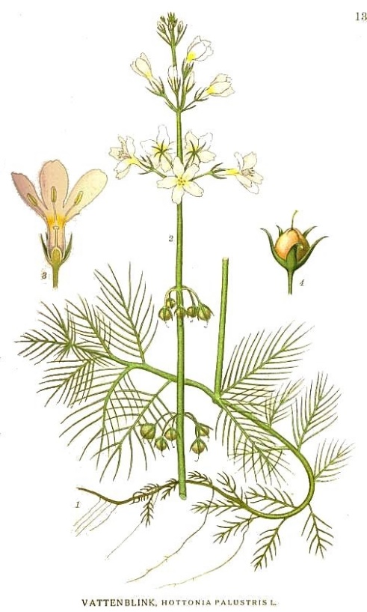
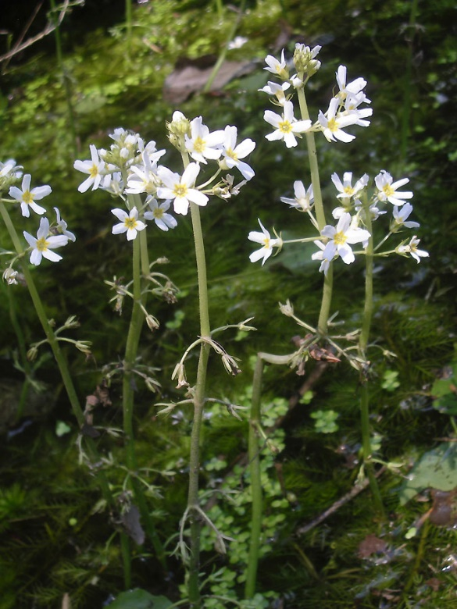
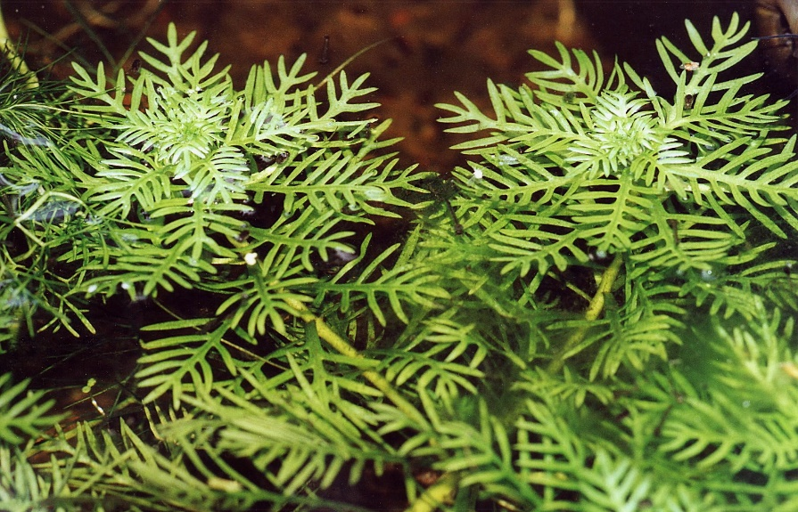
Flora Hrvatske: Ugrožene vrste I
Hippuris vulgaris L. (CR)
Hottonia palustris L. (EN)
Notes:
Ove dvije vrste su primjeri ukorijenjenih submerznih vodenih vrsta, koje u doba cvatnje izviru iznad razine vode.
Hippuris vulgaris ima dvojake listove – podvodni su uži i duži, a nadvodni kraći, deblji i krući.
Rozete Hottonia palustris mogu preživjeti na vlažnom mulju, ako dođe do naglog isušivanja staništa.
U pravilu veliki broj vodenih vrsta ima prilagodbe na život u potpunosti u vodi, djelomično u vodi te izvan vode, a vrlo često su morfološki oblici listova u ta tri slučaja vrlo različiti, pa o tome treba voditi računa kod njihove determinacije. Varijabilnost u građi je također vidljiva i kod iste vrste koja raste u stajaćoj i tekućoj vodi, te u vodama različite brzine.

Slide 32
ove dvije vrste su primjeri ukorijenjenih submerznih vodenih vrsta, koje u doba cvatnje izviru iznad razine vode
Hippuris vulgaris ima dvojake listove – podvodni su uži i duži, a nadvodni kraći, deblji i krući
rozete Hottonia palustris mogu preživjeti na vlažnom mulju, ako dođe do naglog isušivanja staništa
u pravilu veliki broj vodenih vrsta ima prilagodbe na život u potpunosti u vodi, djelomično u vodi te izvan vode, a vrlo često su morfološki oblici listova u ta tri slučaja vrlo različiti, pa o tome treba voditi računa kod njihove determinacije. Varijabilnost u građi je također vidljiva i kod iste vrste koja raste u stajaćoj i tekućoj vodi, te u vodama različite brzine.

Slide 33
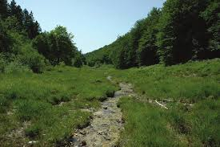
CRETOVI
Flora Hrvatske: Ugrožene vrste I
vlažna, hranjivima siromašna staništa
acidofilni (niski pH) (engl. bogs, peatbogs)
bazofilni (alkalni pH) (engl. fens)
karakteristična borealna staništa, koja zahtijevaju visoku zračnu vlagu (kod nas su to reliktna staništa iz postglacijala)
većina cretnih vrsta kod nas su na južnoj granici svog areala
Acidofilni sfagnumski cret Đon Močvar kraj sela Blatuša (Banija) – centar raznolikosti mahova tresetara (rod Sphagnum) u Hrvatskoj
Bazofilni cret Jarak u Parku prirode Žumberak-Samoborsko gorje

Slide 34
vlažna, hranjivima siromašna staništa
acidofilni (niski pH) (engl. bogs, peatbogs)
bazofilni (alkalni pH) (engl. fens)
karakteristična borealna staništa, koja zahtijevaju visoku zračnu vlagu (kod nas su to reliktna staništa iz postglacijala)
većina cretnih vrsta kod nas su na južnoj granici svog areala

Slide 35
Flora Hrvatske: Ugrožene vrste I
Drosera anglica Huds. (RE)
Drosera intermedia Hayne (RE)
Drosera rotundifolia L. (CR)
Notes:
U Hrvatskoj su zabilježene tri vrste rosika, od kojih su dvije regionalno izumrle.
Dvojbeno je da li je Drosera anglica uopće ikada živjela u Hrvatskoj, jer su jedini dokaz herbarijski primjerci na kojima je naznačena Dalmacija, što je malo vjerojatno, jer u Dalmaciji ne postoje niti su postojali cretovi. Vrsta Drosera intermedia je zabilježena samo jednom u Hrvatskom Zagorju sredinom 19. stoljeća.
Jedina koja i danas obitava u Hrvatskoj je Drosera rotundifolia, za koju poznajemo svega 3-4 recentna nalazišta. Najveće populacije ima na cretu Đon Močvar kod Blatuše.

Slide 36
u Hrvatskoj su zabilježene tri vrste rosika, od kojih su dvije regionalno izumrle
dvojbeno je da li je Drosera anglica uopće ikada živjela u Hrvatskoj, jer su jedini dokaz herbarijski primjerci na kojima je naznačena Dalmacija, što je malo vjerojatno, jer u Dalmaciji ne postoje niti su postojali cretovi. Vrsta Drosera intermedia je zabilježena samo jednom u Hrvatskom Zagorju sredinom 19. stoljeća.
jedina koja i danas obitava u Hrvatskoj je Drosera rotundifolia, za koju poznajemo svega 3-4 recentna nalazišta. Najveće populacije ima na cretu Đon Močvar kod Blatuše.

Slide 37
Flora Hrvatske: Ugrožene vrste I
Eriophorum gracile Roth (RE)
Eriophorum angustifolium Honck. (CR)
Eriophorum vaginatum L. (CR)
Eriophorum latifolium Hoppe (EN)
Notes:
U Hrvatskoj su zabilježene četiri vrste suhoperki. Rod Eriophorum se u engleskom zove cotton-grass, jer klasovi podsjećaju na pamuk.
Ovo su tipične cretne vrste, koje su ugrožene isušivanjem i zarastanjem cretova, te globalnim zagrijavanjem koje smanjuje količinu oborine, ključnu za održavanje creta.
Eriophoorum gracile je otkriven 1978. (Ilijanić, 1978) na cretu Tršće u Gorskom Kotaru, a od 1997. vrsta više nije pronađena na staništu.
Eriophorum vaginatum je poznat samo s creta Trstenik u Gorskom Kotaru.
Vrste E. latifolium i E. angustifolium poznate su sa nekoliko acidofilnih i bazofilnih cretova u Hrvatskoj, a najveće populacije su im na cretu Đon Močvar kraj Blatuše.

Slide 38
u Hrvatskoj su zabilježene četiri vrste suhoperki. Rod Eriophorum se u engleskom zove cotton-grass, jer klasovi podsjećaju na pamuk.
ovo su tipične cretne vrste, koje su ugrožene isušivanjem i zarastanjem cretova, te globalnim zagrijavanjem koje smanjuje količinu oborine, ključnu za održavanje creta
Eriophoorum gracile je otkriven 1978. na cretu Tršće u Gorskom Kotaru, a od 1997. vrsta više nije pronađena na staništu
Eriophorum vaginatum je poznat samo s creta Trstenik u Gorskom Kotaru
vrste E. latifolium i E. angustifolium poznate su sa nekoliko cretova u Hrvatskoj

Slide 39
Flora Hrvatske: Ugrožene vrste I
Lycopodiella inundata (L.) Holub (CR)
Osmunda regalis L. (CR)
Notes:
Ove dvije cretne vrste paprati su vam već poznate iz prve vježbe.
Lycopodiella inundata je osim nalaza na Plitvičkim jezerima devedesetih godina 20.st. (koji kasnije nije potvrđen!), bilježena u Hrvatskoj samo u 19. st. i početkom 20. st. Vrsta je sigurno regionalno izumrla, jer se danas ne pojavljuje niti na jednom poznatom acidofilnom cretu.
Osmunda regalis je gigantska paprat s razdijeljenim dijelom lista koji fotosintetizira i vršnim dijelom lista koji stvara sporangije. Kod nas je recentno poznata sa cretova u okolici Gline i sa creta Banski Moravci. Na većini povijesnih lokaliteta je izumrla.

Slide 40
ove dvije cretne vrste paprati su vam već poznate iz prve vježbe
Lycopodiella inundata je osim nalaza na Plitvičkim jezerima devedesetih godina 20.st. (koji kasnije nije potvrđen!), bilježena u Hrvatskoj samo u 19. st. i početkom 20. st. Vrsta je sigurno regionalno izumrla, jer se danas ne pojavljuje niti na jednom poznatom acidofilnom cretu.
Osmunda regalis je gigantska paprat s razdijeljenim dijelom lista koji fotosintetizira i vršnim dijelom lista koji stvara sporangije. Kod nas je recentno poznata sa cretova u okolici Gline i sa creta Banski Moravci. Na većini povijesnih lokaliteta je izumrla.

Slide 41
Flora Hrvatske: Ugrožene vrste I
Betula pubescens Ehrh. (CR)
Calla palustris L. (CR)
Notes:
Cretna breza kod nas raste samo na dva nalazišta – veća populacija na cretu Đon Močvar i svega nekoliko stabala na lokalitetu Ludvić potok kod Samobora.
Od obične breze (B. pendula) se razlikuje prvenstveno po dlakavim listovima. Areal vrste je sjevernjački, kod nas je na južnom rubu rasprostranjenosti.
Calla palustris je rijetka cretna vrsta u Hrvatskoj, poznata samo sa sfagnumskog creta u Sungerskom lugu (Gorski Kotar), gdje već duže vrijeme nije zamijećeno da cvate.

Slide 42
cretna breza kod nas raste samo na dva nalazišta – veća populacija na cretu Đon Močvar i svega nekoliko stabala na lokalitetu Ludvić potok kod Samobora
od obične breze (B. pendula) se razlikuje prvenstveno po dlakavim listovima. Areal vrste je sjevernjački, kod nas je na južnom rubu rasprostranjenosti.
Calla palustris je rijetka cretna vrsta u Hrvatskoj, poznata samo sa sfagnumskog creta u Sungerskom lugu (Gorski Kotar), gdje već duže vrijeme nije zamijećeno da cvate

Slide 43
Flora Hrvatske: Ugrožene vrste I
Rhynchospora alba (L.) Vahl (CR)
Carex echinata Murray (EN)
Menyanthes trifoliata L. (EN)
Notes:
Rhynchospora alba i Carex echinata su tipične cretne vrste, kod nas s najvećim populacijama na Đon Močvaru i poznate sa još svega nekoliko cretnih lokaliteta.
Menyanthes trifoliata također raste na acidofilnim cretovima, ali na nešto vlažnijim mikrostaništima s plitkom otvorenom vodom.

Slide 44
Rhynchospora alba i Carex echinata su tipične acidofilne cretne vrste, kod nas s najvećim populacijama na Đon Močvaru i poznate sa još svega nekoliko cretnih lokaliteta
Menyanthes trifoliata također raste na acidofilnim cretovima, ali na nešto vlažnijim mikrostaništima s plitkom otvorenom vodom

Slide 45
Flora Hrvatske: Ugrožene vrste I
Pinguicula vulgaris L. (CR)
Tofieldia calyculata (L.) Wahlenb.(CR)
Notes:
Dosada ste vidjeli primjere ugrožene flore acidofilnih sfagnumskih cretova, a ove dvije vrste su karakteristične za bazofilne cretove.
Pinguicula vulgaris je mesojedna (insektivorna) vrsta. Ovaj oblik dodatne prehrane je konkurentan s obzirom na hranjivima siromašno tlo cretova.
Tofieldia calyculata je poznata s više lokaliteta u Hrvatskoj (Žumberak, Plitvice).

Slide 46
dosada ste vidjeli primjere ugrožene flore acidofilnih sfagnumskih cretova, a ove dvije vrste su karakteristične za bazofilne cretove
Pinguicula vulgaris je mesojedna (insektivorna) vrsta. Ovaj oblik dodatne prehrane je konkurentan s obzirom na hranjivima siromašno tlo cretova.
Tofieldia calyculata je poznata s više lokaliteta u Hrvatskoj (Žumberak, Plitvice)

Slide 47
Flora Hrvatske: Ugrožene vrste I
Posebni rezervat Đon Močvar (Blatuša) – sječa i košnja
Notes:
Na nizu fotogafija prikazani su pokušaji očuvanja cretnih površina na primjeru creta Đon Močvar. Budući da su cretovi borealna reliktna staništa, kojima prijeti izumiranje, potrebne su aktivne mjere zaštite. Najveći problem je što se te površine više ne kose niti napasaju, kao što je to bio slučaj stotinama godina, te dolazi do ubrzanog zaraštavanja staništa. Proces ubrzava i globalno zagrijavanje, tj. duži periode suše, koji smanjuju razinu podzemnih voda i time omogućavaju ulazak drvenastih vrsta suših staništa u cret.

Slide 48
na nizu fotogafija prikazani su pokušaji očuvanja cretnih površina na primjeru creta Đon Močvar
budući da su cretovi borealna reliktna staništa, kojima prijeti izumiranje, potrebne su aktivne mjere zaštite. Najveći problem je što se te površine više ne kose niti napasaju, kao što je to bio slučaj stotinama godina, te dolazi do ubrzanog zaraštavanja staništa
proces ubrzava i globalno zagrijavanje, tj. duži periode suše, koji smanjuju razinu podzemnih voda i time omogućavaju ulazak drvenastih vrsta suših staništa u cret

